Slide 1
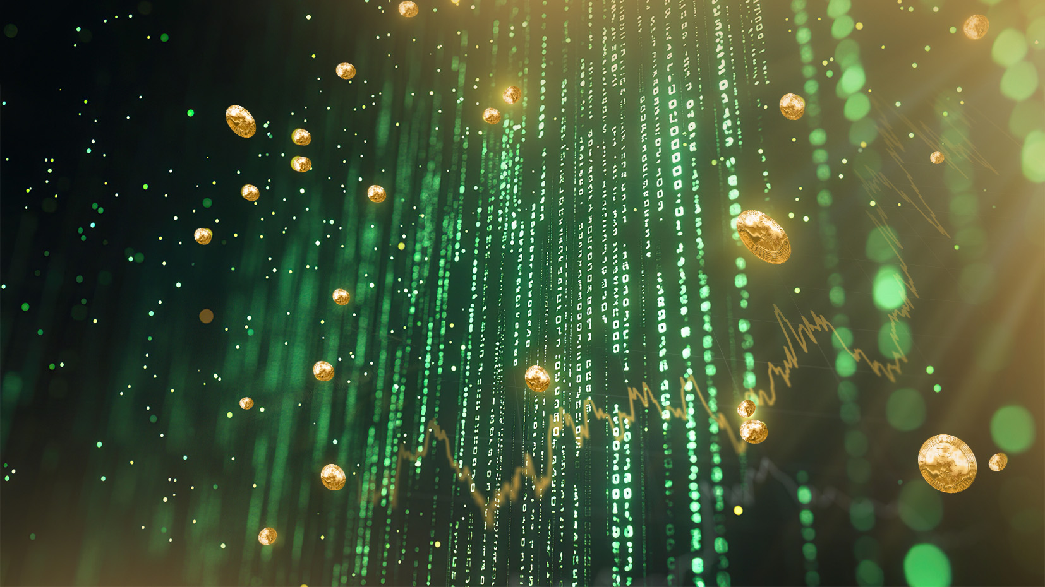
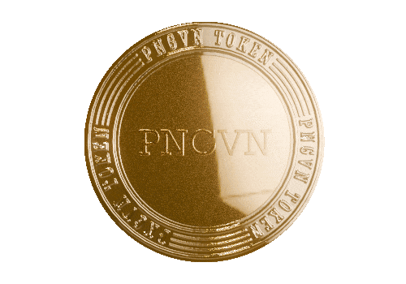

THE PNGVN COLLECTION
暗号資産ポートフォリオに自然に組み込めるもの
www.pngvn.community
Copyright © PNGVN ®
Notes:
"Hello everyone, and welcome!
I’m absolutely excited to share with you today the remarkable innovations that are revolutionizing the way we interact with the crypto world.
PNGVN stands at the forefront of this transformation, with a groundbreaking approach that is truly unmatched—many of our developments are the first of their kind globally.
Our systems are meticulously designed not just for sustainable long-term growth and stability but also for significant short-term financial gains.
Over the next few minutes, we will delve into how PNGVN is reshaping the crypto landscape and why incorporating PNGVN into your crypto portfolio isn't just a smart choice—it's essential for navigating the future of this dynamic market.
So, Let’s embark on this exciting journey together!"

Slide 2

すべては数字の中に
ビジネスモデル
PNGVNのビジネスモデルは、暗号資産市場におけるセキュリティと将来の成長に焦点を当てています
主要な予測
NFTの市場規模は2030年までに1000%急騰
AIの市場規模は2030年までに700%上昇
暗号資産の市場規模は2030年までに500%急騰
これらの予測を考慮すると、市場全体に投資することが賢明な選択です。そのため、PNGVNインデックスを作成しました。リスクを最小限に抑えるために、各カテゴリーの市場リーダーに投資し、PNGVNファミリーの安定した基盤を提供します。この戦略により、すべてのメンバーとトークン保有者は、今後数年間で大きな利益を得ることができます。
当社のユニークなトークンエコノミクスは、コミュニティマーケティング、コミュニティの成長、コミュニティへの報酬に基づいており、メンバーはこの変革的な長期機会に参加できます。成長に伴い、毎週の報酬と四半期ごとの配当を提供し、コミュニティ全体の成功を確保します。

Slide 3

すべては数字の中に
報酬
当社は、印象的な50%のペイアウトを提供することで、コミュニティへの報酬において際立っています
当社のバイナリープランは、ネットワークマーケティングにおいて史上最も収益性の高いものです。
当社は毎週支払いを行っており、110週間以上毎週成功しています。
当社のトークンエコノミクスは簡単です。稼げば稼ぐほど、PNGVNトークンの長期的な価値が高まります。
収益に上限はなく、好きなだけ稼ぐことができます。私たちは、私たちのコミュニティがこの分野で最大の収益者になることを望んでいます。
当社では、報酬がすべての人にとって三方とも勝ちの関係を生み出します！
50%

Slide 4

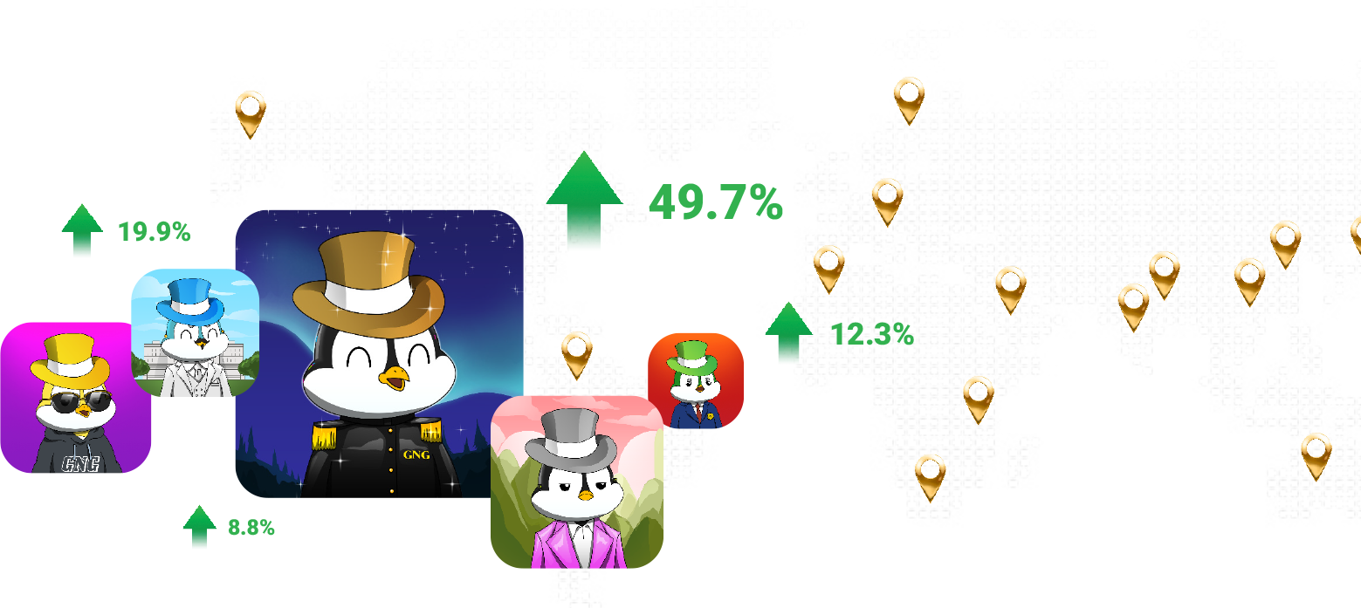
すべては数字の中に
NFT製品
当社の製品であるSophisticated PNGVNは、ステロイド上のNFTです！
この画期的な機能的なNFTは、稼ぎ、学び、成長することを可能にします。
アクティブ、パッシブ、長期的な成長収入を提供します。
NFTはWeb 3の未来であり、私たちはすでにこの機会を捉えています。
購入した各NFTには、PNGVNトークンと素晴らしいビジネスチャンスが付属しています。
これまでに経験したことのない、並外れた旅にご参加ください！
50%

Slide 5

すべては数字の中に
PNGVNトークン
80社の価値を1つのトークンに
PNGVNトークンは、活況を呈している市場への投資によって裏付けられているため、安全です。
1つのPNGVNトークンで、80社の暗号資産企業への投資をすべて1か所で行うことができます。
PNGVNトークンを使用すると、最も簡単な方法で暗号資産ポートフォリオを構築できます。
Ethereumブロックチェーン上のERC20トークンとして、最高のプロトコルに従い、パフォーマンスを追跡するのに役立つ固定供給があります。
所有するトークンが多いほど、収益の分け前が大きくなります。
PNGVNトークンは取引可能ですが、その真の価値は長期保有にあります。
PNGVNへの投資家は、将来の収益予測に焦点を当てる必要があります。優れた資産と同様に、長期的に保有するのが最善です。
50%

Slide 6

すべては数字の中に
PNGVNインデックス
上位50
NFT
上位15
暗号資産
上位15
AI
市場シェア
この市場の資本の69.15%をカバー
投資資本の64%がこのセクターにあります
市場シェア
この市場の資本の86.51%をカバー
投資資本の18%がこのセクターにあります
市場シェア
この市場の資本の78.66%をカバー
投資資本の18%がこのセクターにあります
インデックスは、株式のコレクションと同様に、投資グループのパフォーマンスを追跡する方法です。
PNGVNインデックスは、総売上高の25%をNFT、暗号資産、AIの多様な組み合わせに投資することで、これをさらに一歩進めます。これらの急速に成長している分野で80社の主要企業を慎重に選択し、最先端のテクノロジーへのアクセスを提供します。
当社のインデックスは、リスクを軽減するために均等に加重されており、経験豊富な専門家によって積極的に管理されています。大手企業に焦点を当て、今後3〜5年間で600%の成長が見込まれるPNGVNインデックスは、強力な長期投資オプションを提供します。
25%

Slide 7

すべては数字の中に
配当
配当とは、通常、会社の利益の一部を分配する方法として、
会社が株主またはトークン保有者に行う支払いです。
PNGVNトークンによる配当は、会社の売上高の20％を四半期ごとにトークン保有者に還元するため、非常に強力です。
当社のビジネスモデルでは、すべては数字の中にあり、会社の利益を事前に計算できます。これは当社の100％モデルで計算されます。
当社の配当金は、トークンの総数に基づいています。当社は費用を明確に把握しており、これにより信頼性の高いシステムを維持できます。
たとえば、1,000ドルの売上高から、200ドルが配当に充当されます。稼げば稼ぐほど、配当に充当されるドルが増えます。
PNGVNトークンを保有するということは、トークンの価値が成長するにつれて、毎年4回の配当金を受け取ることを意味します。
所有するトークンが多いほど、配当金が大きくなり、四半期ごとの素晴らしい配当のためにポートフォリオを構築することを奨励します。
20%

Slide 8

すべては数字の中に
会社
PNGVN社はお客様に尽力しており、当社の費用をわずか5％に合理化しました。
これは、当社の収益の驚くべき95％が、当社のメンバーとトークン保有者、つまり当社のコミュニティに直接還元されることを意味します！
当社の使命は、データに裏打ちされ、透明性と公開性へのコミットメントに導かれ、お客様のお金を効果的に管理および分配することです。
毎月第1日曜日に、すべての数字をスーパーサンデーウェビナーで共有し、常に最新の情報を提供します。
さらに、当社のインデックスとトークンをブロックチェーン上でライブで追跡できるため、当社の説明責任が強化されます。
コミュニティへのこのコミットメントが当社を際立たせ、自信を持って参加できるようにします！
5%

Slide 9

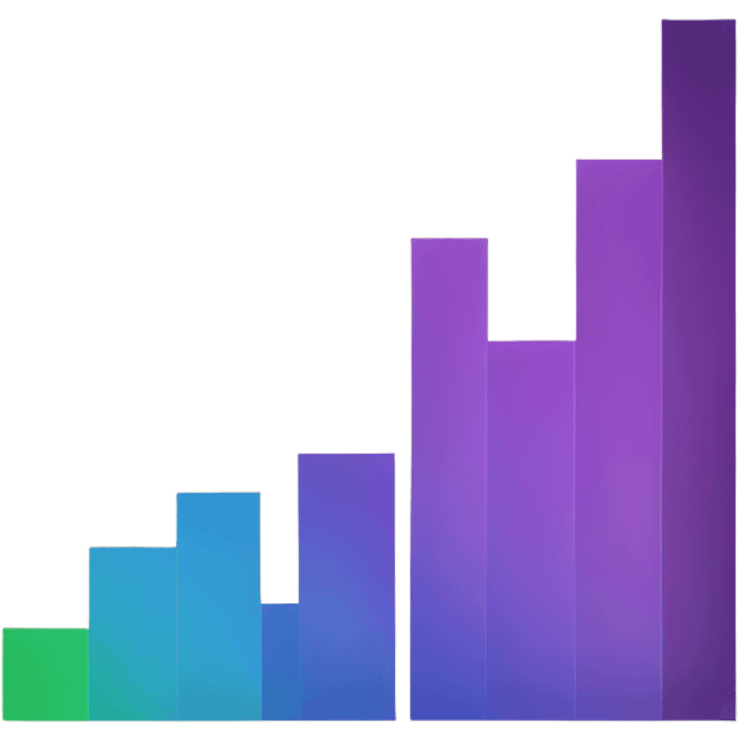



すべては数字の中に
トリプル効果
当社のトリプル効果モデルは、今日利用できる最も強力な金融ツールの1つです！
当社のトークンはブロックチェーン上で安全に保護されており、供給量が固定されているため、トークンの数は決して変わりませんが、資本注入は無期限に継続されます。当社は、当社のトークンとインデックスに24時間365日資本を追加することに尽力しています。
この絶え間ない資本の流れと600％の予想成長率の組み合わせにより、当社の複利モデルは爆発的で、今後数年間持続可能です。
トリプル効果とは、報酬とポートフォリオ構築を通じて稼ぐほど、PNGVNトークンの価値が高まることを意味します。
これにより、四半期ごとの多額の配当につながり、当社のコミュニティに富と機会の強力なサイクルが生まれます！
600%
予想成長率
3〜5年
資本注入
PNGVN売上高の25%
配当金
PNGVN売上高の20%

Slide 10

すべては数字の中に
B. A. M.
ブロックチェーン資産管理
BAMは、PNGVNが独自に開発した世界初のブロックチェーン資産管理システムであり、分散型プラットフォームと集中型プラットフォームの両方で革新的なインデックスを作成しています。
当社のプラットフォームは、PNGVNインデックスで行われたすべての投資を専門的に追跡および最適化します。
ブロックチェーンの透明性を備えたPNGVNインデックスのリアルタイムパフォーマンス。
当社の高度なシステムで比類のないセキュリティを体験し、投資体験を向上させます。
詳細については、B.A.M.をご覧ください。
BAM.PNGVNTOKEN.COM

Slide 11
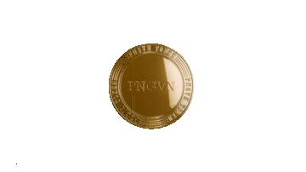
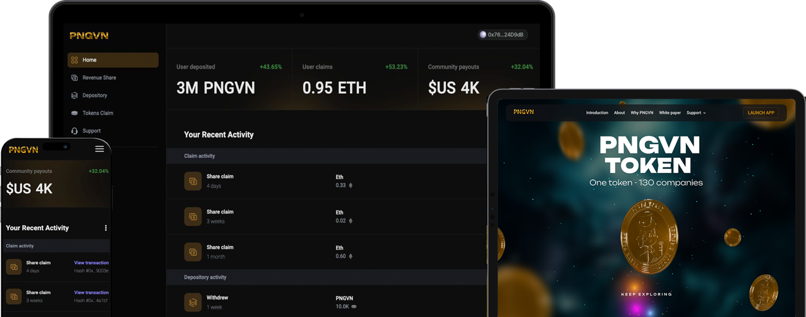
すべては数字の中に
PNGVNアプリ
トークンの管理と有利な配当の請求に不可欠なツールを使用して、
旅をコントロールしましょう！
PNGVNトークンをアプリの保管庫に安全に預け、一貫した四半期ごとの配当をアンロックします。
PNGVNコミュニティメンバーとして、報酬を獲得し、
継続的なリターンを確保します。
詳細については、アプリをご覧ください。
APP.PNGVNTOKEN.COM

Slide 12

すべては数字の中に
ポートフォリオ構築
ポートフォリオ構築は、PNGVNファミリーのゲームの名前です。
NFTを購入するたびに、PNGVNトークンを収集します。
毎月アップグレードするたびに、PNGVNトークンを獲得できます。
誰かを私たちの機会に招待するたびに、PNGVNトークンを獲得できます。
トークンを集めれば集めるほど、将来の価値が高まります！
さあ、ためらわずに、毎月購入、招待、アップグレードして、
強力で長期的な暗号資産ポートフォリオを構築しましょう！

